Slide 1
Web Apps Project Demo
101502014 資工4A 鄭俊廷

Slide 2
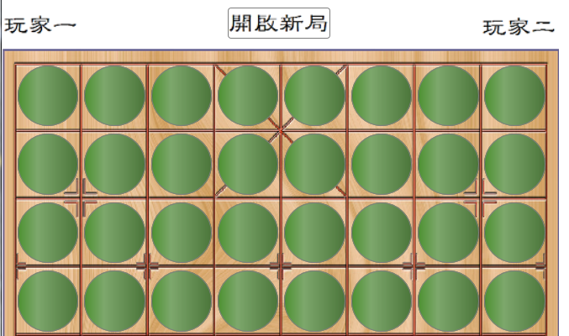
App 簡介
名字：暗棋對戰
種類：雙人棋類遊戲
遊戲目的：將敵方的棋子全部吃完

Slide 3
玩法
一開始先決定雙方的顏色
每次點選的動作：
翻開棋子
移動棋子
吃掉敵方的棋子

Slide 4
App 影片
app.mp4

Slide 5
謝謝聆聽！

